Slide 1

PALACIO REAL DE MADRID
ESPAÑASPAÑA

Slide 2
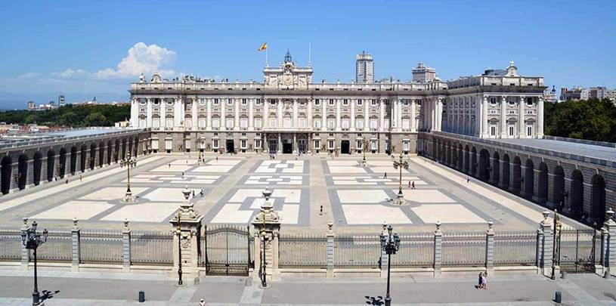
Notes:
2

Slide 3
El Palacio Real de Madrid, popularmente conocido también como Palacio de Oriente, es la residencia oficial del Jefe del Estado, el rey de España, no obstante, los actuales reyes no habitan en él, sino en el Palacio de la Zarzuela, por lo que es utilizado para ceremonias de Estado y actos solemnes. Con una extensión de 135.000 m² y 3.418 habitaciones es el palacio real más grande de Europa Occidental,​ y uno de los más grandes del mundo. Alberga un valioso patrimonio histórico-artístico, destacando el conjunto de instrumentos musicales conocido como los Stradivarius Palatinos, y colecciones muy relevantes de otras disciplinas como pintura, escultura y tapicería. Las salas de Estado y las colecciones artísticas están abiertas a las visitas siempre que no haya actos oficiales.​

Slide 4
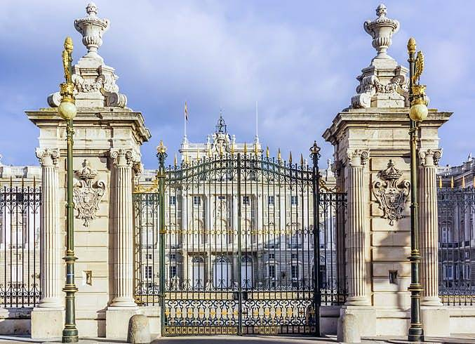

Slide 5
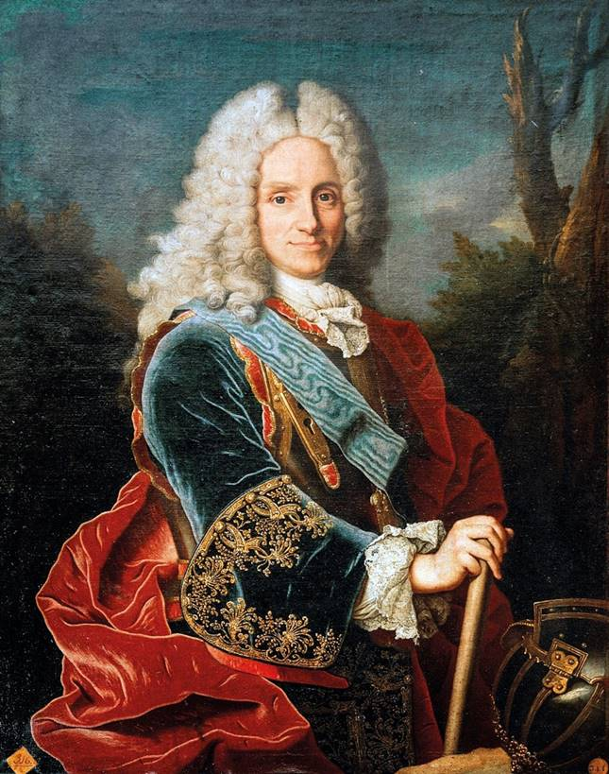
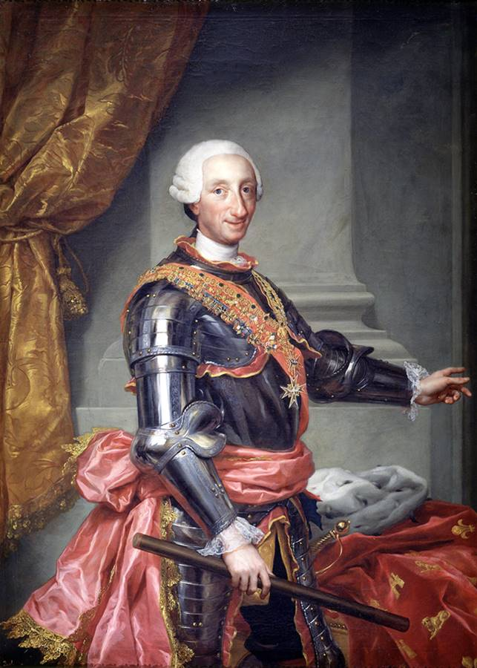
El palacio fue construido por orden del rey Felipe V, sobre el solar dejado por el Real Alcázar, destruido casi del todo por un incendio en 1734. Tanto los cimientos del antiguo alcázar como alguna de sus estructuras fueron utilizadas para la construcción del nuevo palacio. El episodio del incendio sirvió para justificar la sustitución del viejo edificio por un palacio acorde al gusto de la época. Su construcción comenzó en 1738, según trazas del arquitecto Filippo Juvara, quien proponía un palacio mayor pero en una ubicación diferente. Al morir Juvara, se encomendó el proyecto a su discípulo Juan Bautista Sachetti, a quien se exigió adaptar los planos de Juvara al solar del antiguo Alcázar. Otros distinguidos arquitectos españoles como Ventura Rodríguez participaron y se formaron en la cantera del nuevo palacio, a él se debe la configuración de la Real Capilla.​ Francesco Sabatini se encargó de la conclusión del edificio, así como de obras secundarias de reforma, ampliación y decoración. Carlos III fue el primer monarca que habitó de forma continua el palacio.
Felipe V
Carlos III

Slide 6
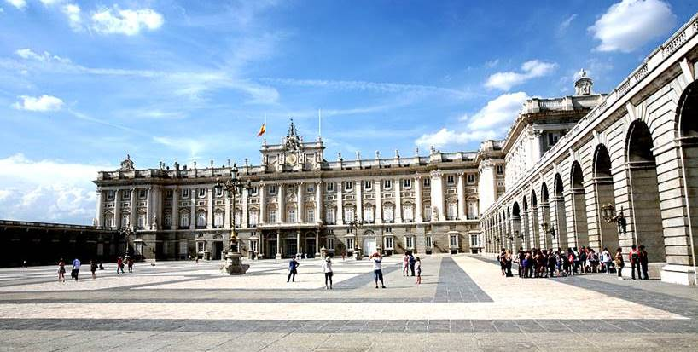

Slide 7
El último monarca que vivió en palacio fue Alfonso XIII, aunque Manuel Azaña, presidente de la Segunda República, también habitó en el mismo, ocupando las habitaciones que anteriormente había ocupado la reina María Cristina y siendo, por tanto, el último jefe de Estado que lo hizo. Durante ese periodo fue conocido como Palacio Nacional. Todavía hay una sala, al lado de la Real Capilla, que se conoce por el nombre de "despacho de Azaña".​ El interior del palacio destaca por su riqueza artística, tanto en lo que se refiere al uso de toda clase de materiales nobles en su construcción como a la decoración de sus salones con obras de arte de todo tipo, como pinturas de artistas de la importancia de Caravaggio, Velázquez, Francisco de Goya y frescos de Corrado Giaquinto, Giovanni Battista Tiepolo o Anton Raphael Mengs.​ Otras colecciones destacables que se conservan en el edificio son las de la Armería Real, porcelana, relojería, mobiliario y platería.
Notes:
7

Slide 8
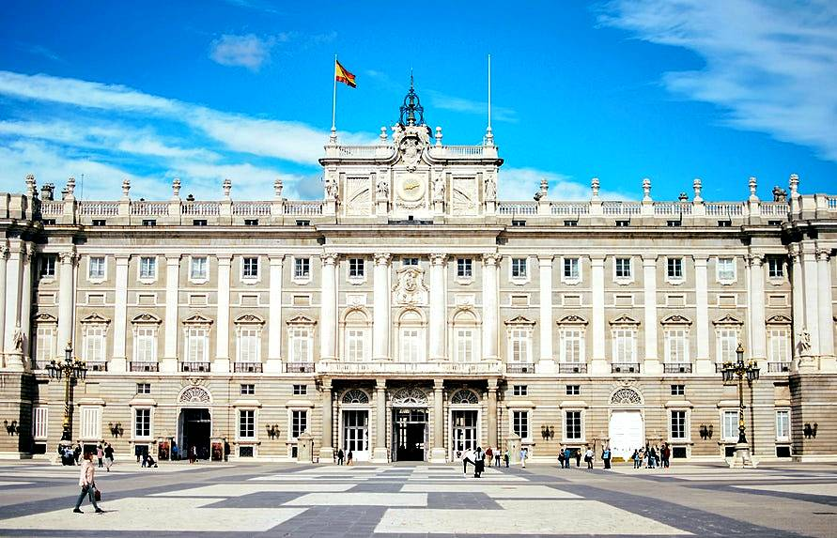

Slide 9
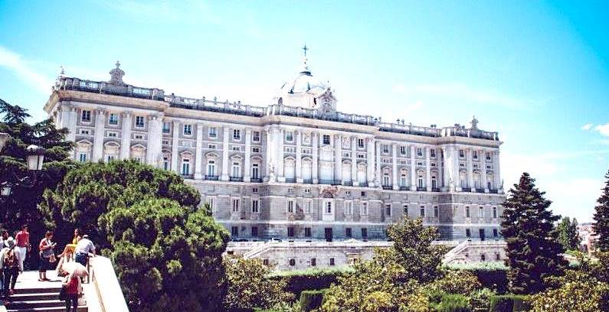

Slide 10
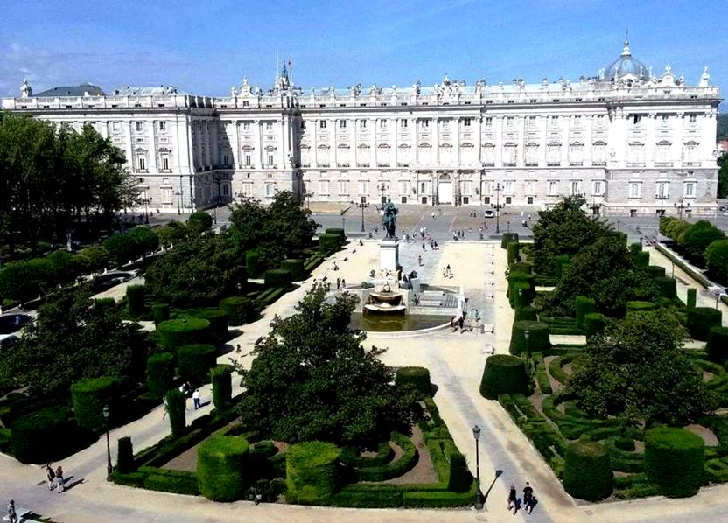

Slide 11
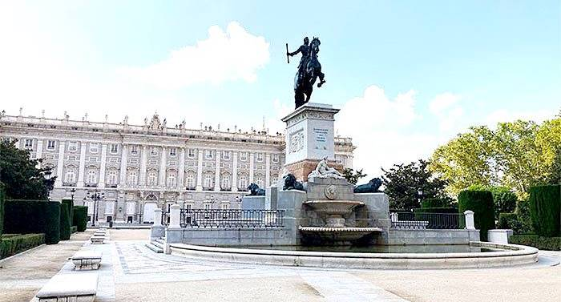

Slide 12
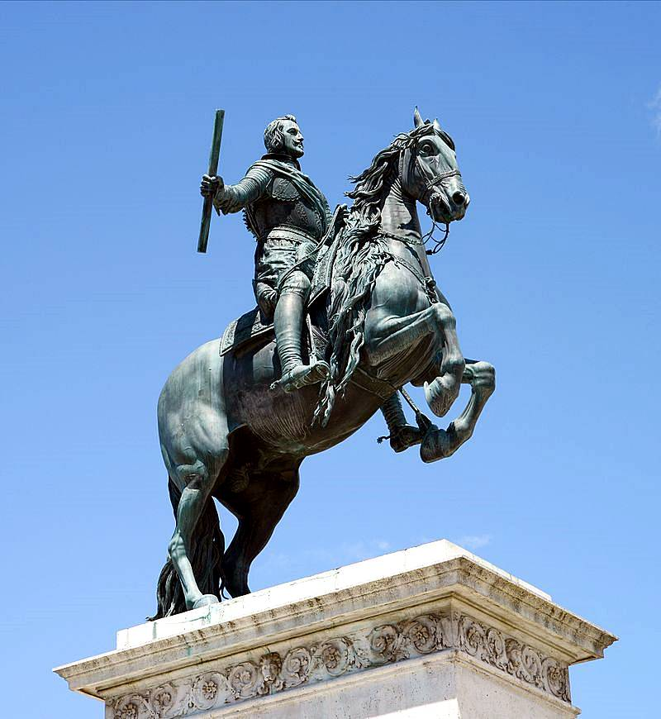
Estatua ecuestre de Felipe IV

Slide 13
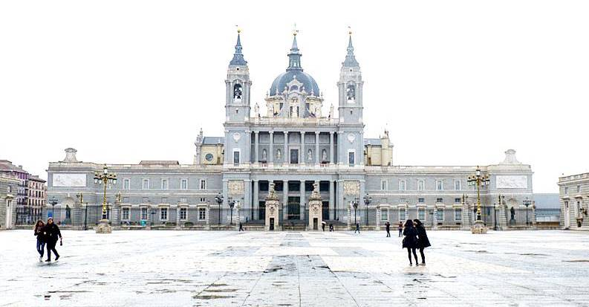

Slide 14
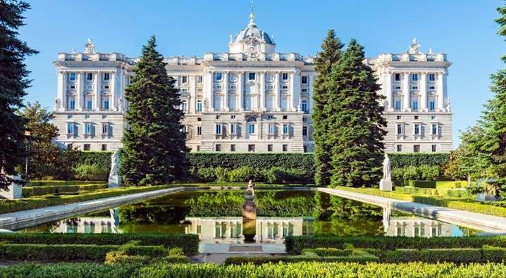

Slide 15
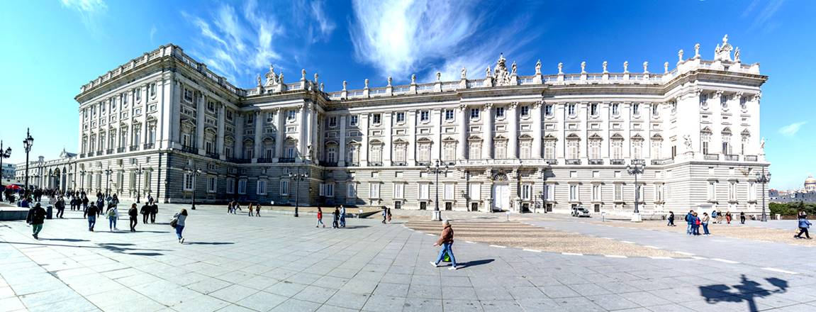

Slide 16
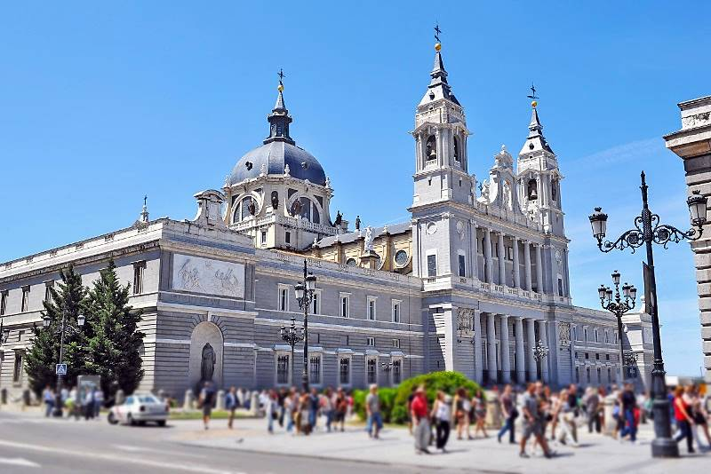

Slide 17
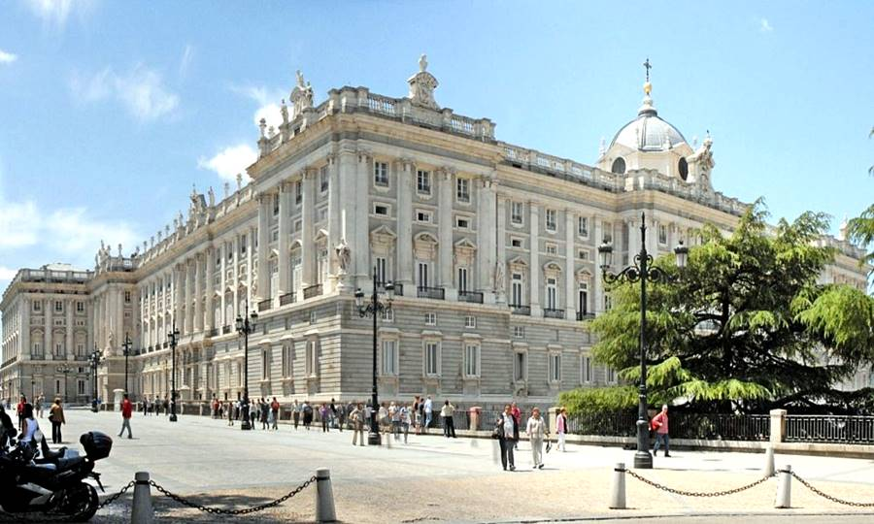

Slide 18
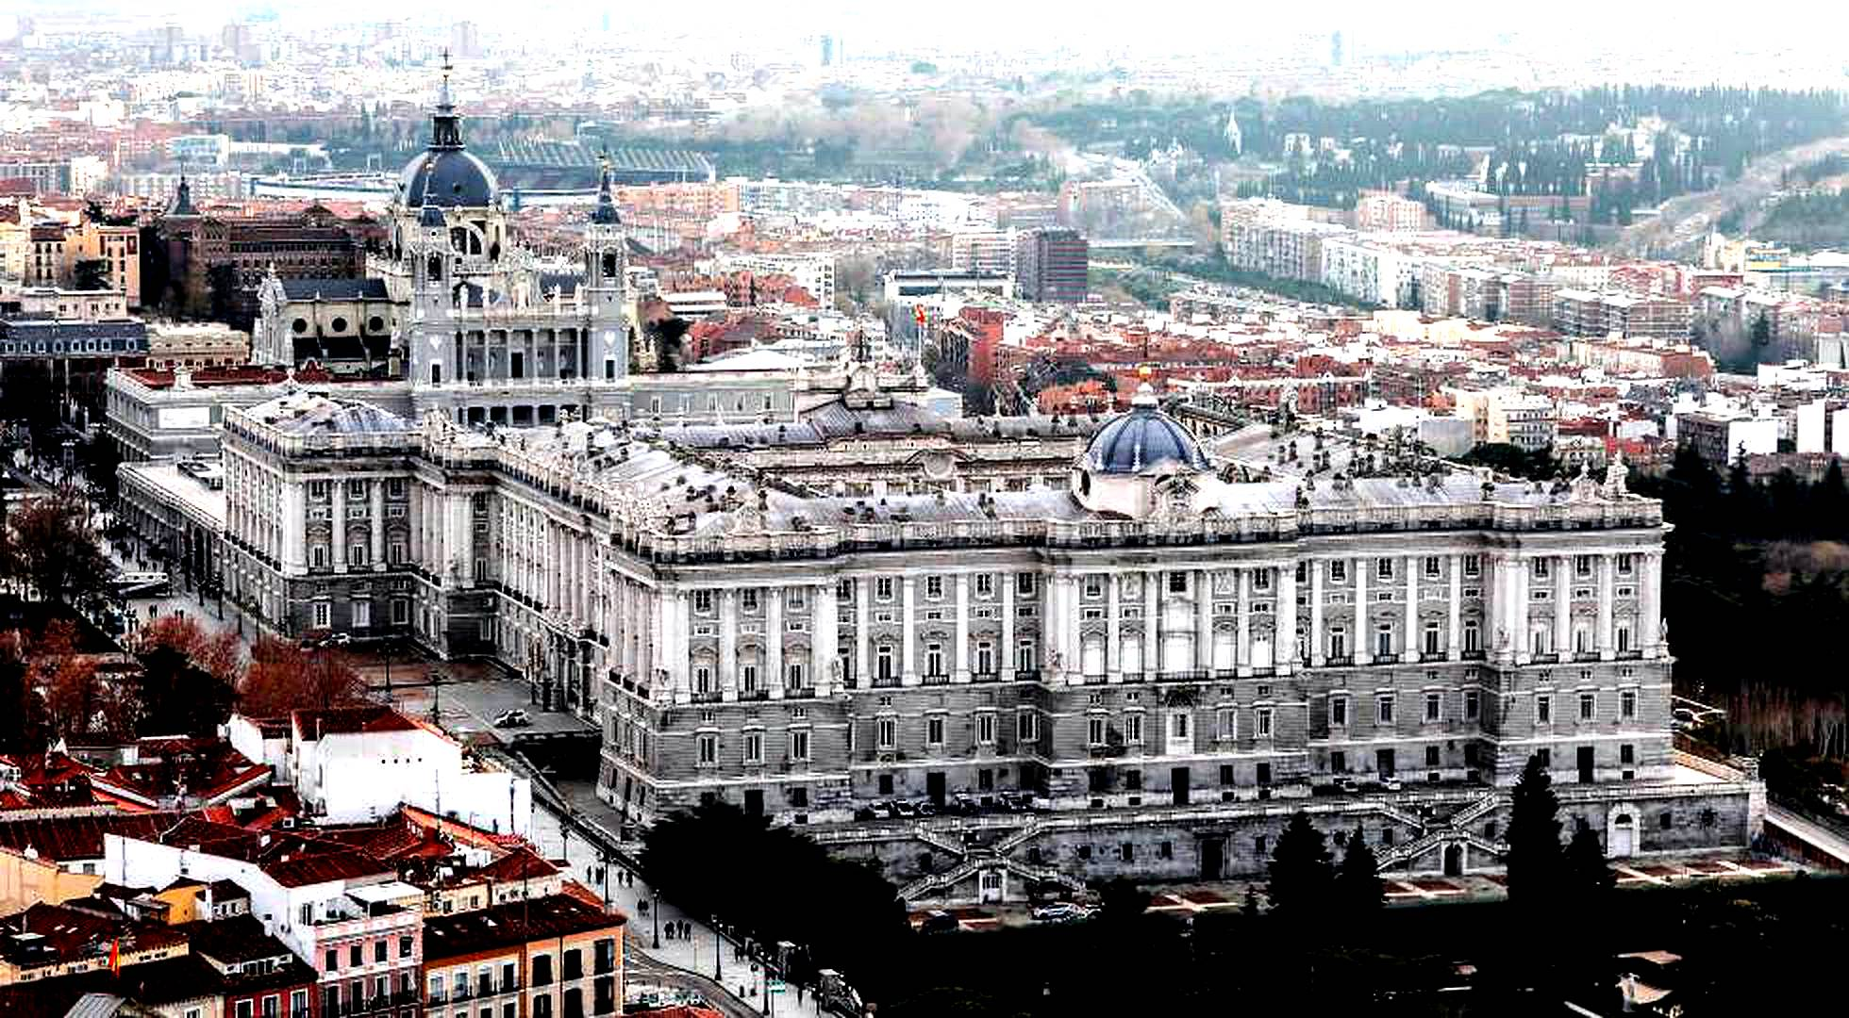

Slide 19
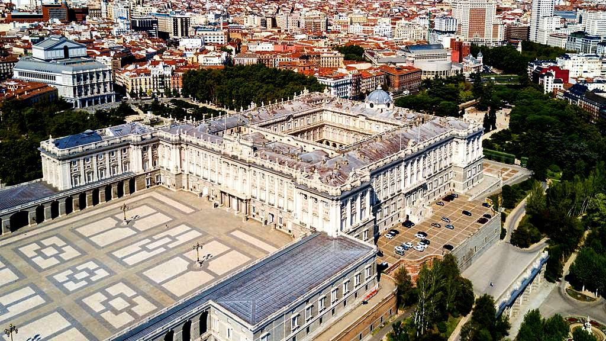

Slide 20
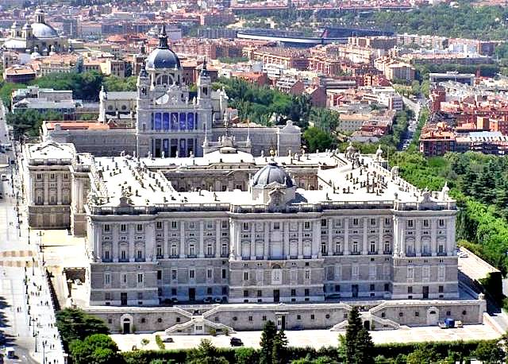

Slide 21
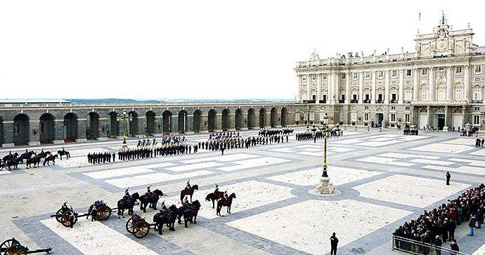

Slide 22
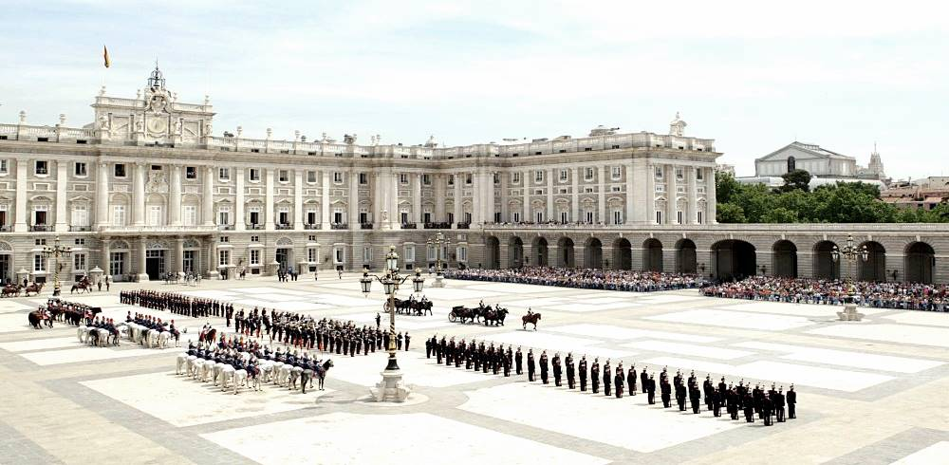

Slide 23
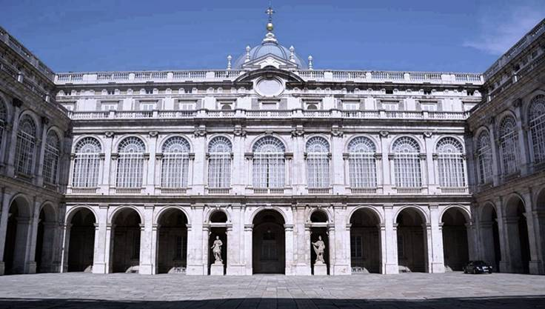

Slide 24
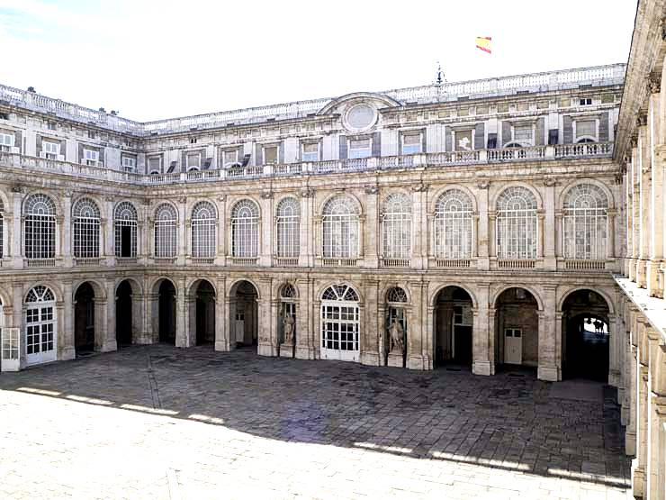

Slide 25
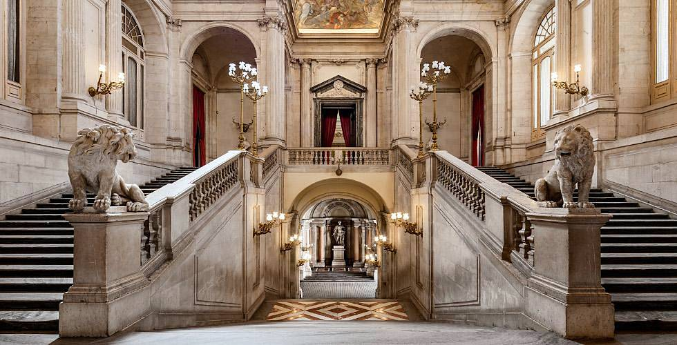

Slide 26
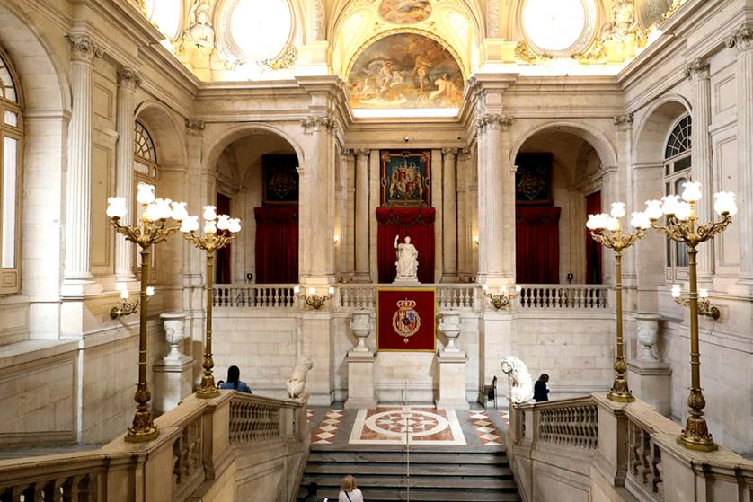

Slide 27
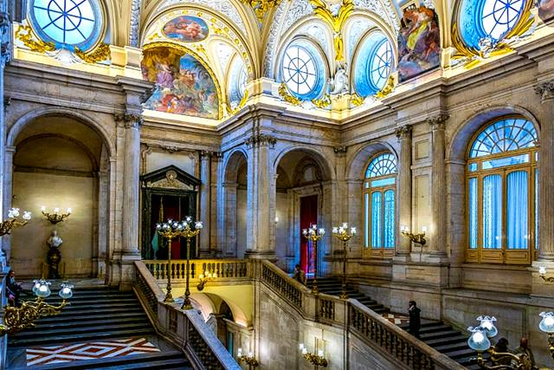

Slide 28
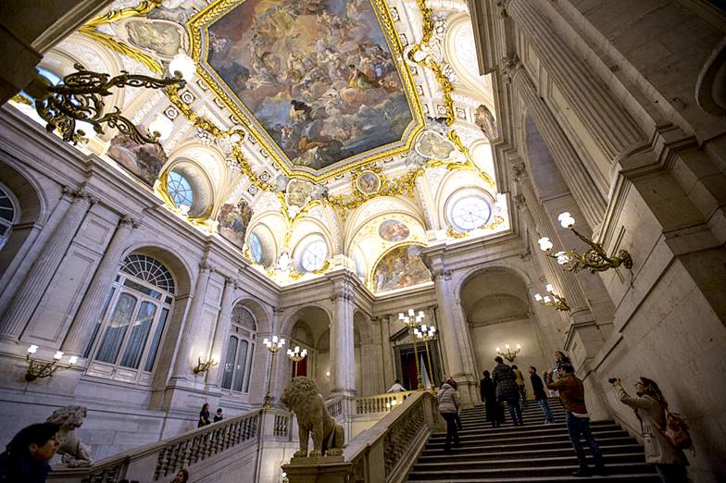

Slide 29
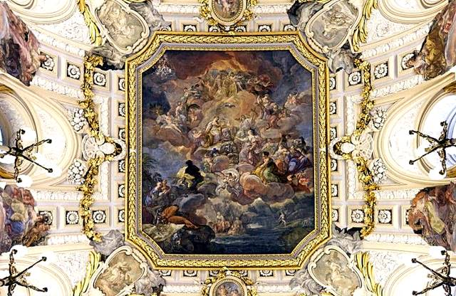

Slide 30
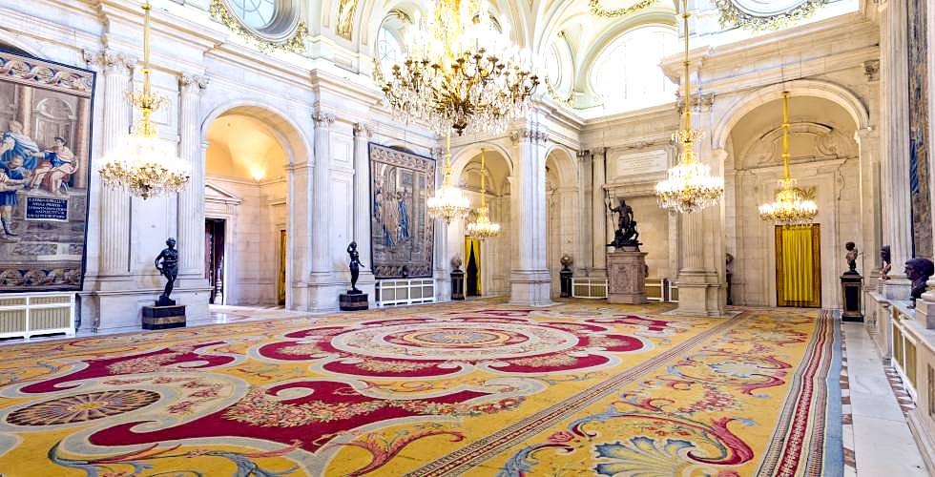

Slide 31
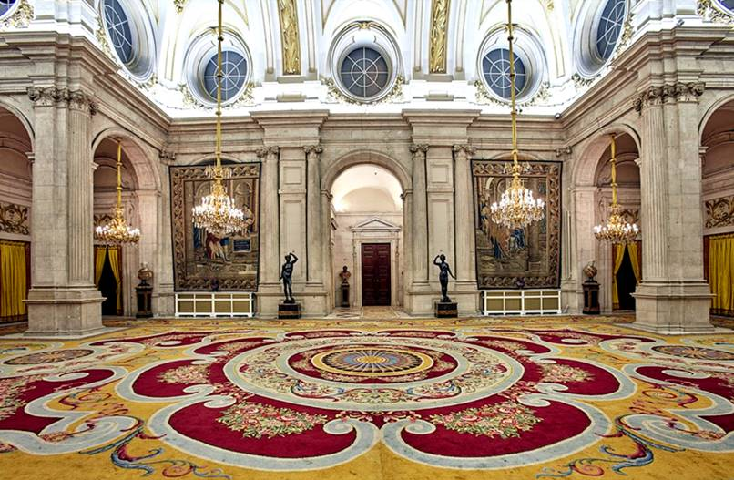

Slide 32
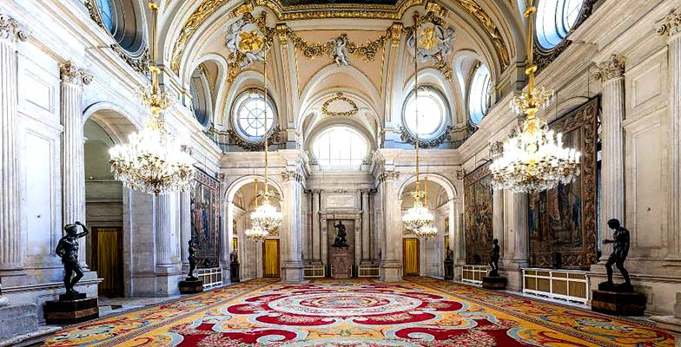

Slide 33
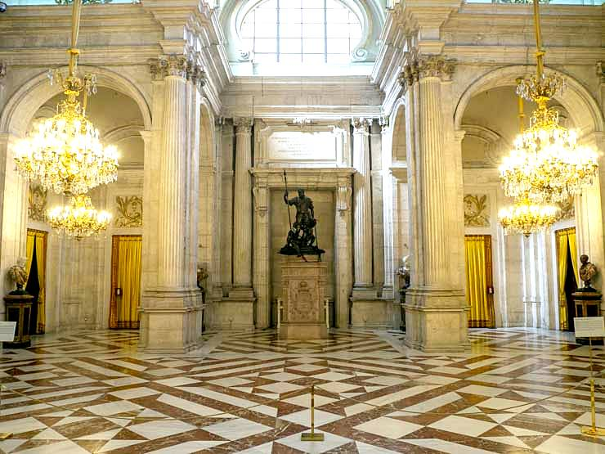

Slide 34
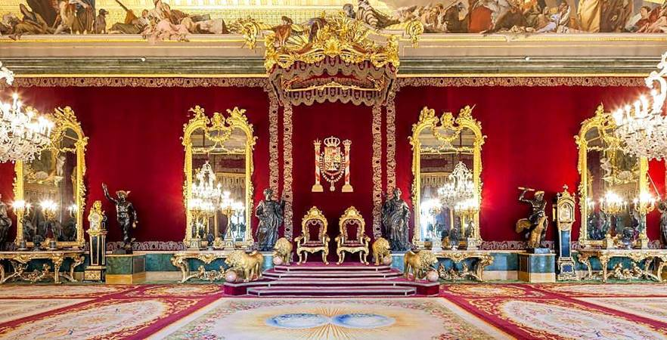

Slide 35
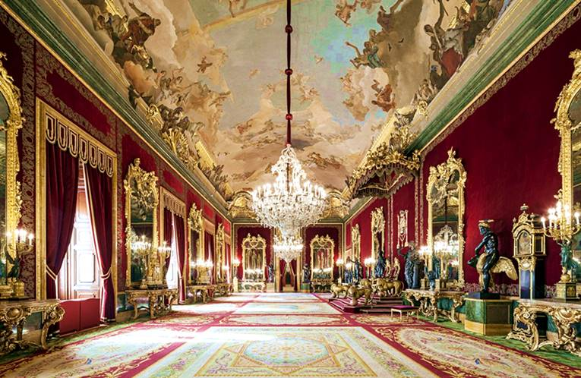

Slide 36
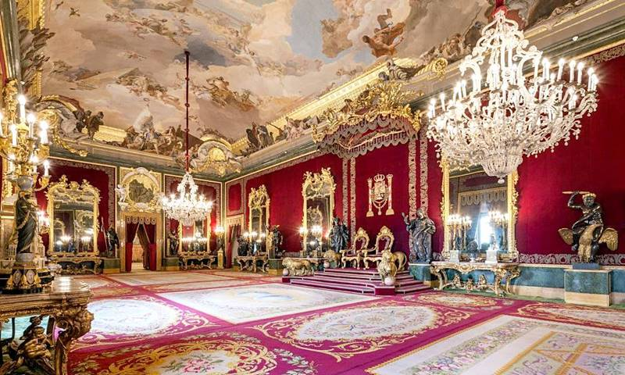

Slide 37
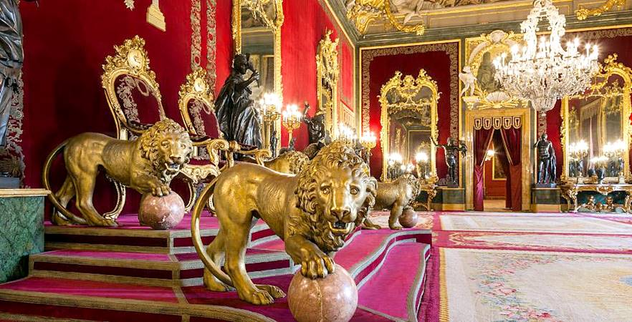

Slide 38
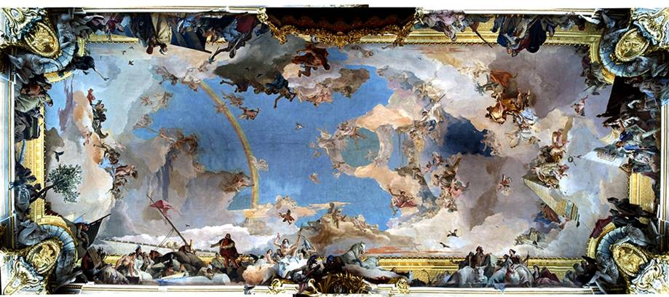

Slide 39
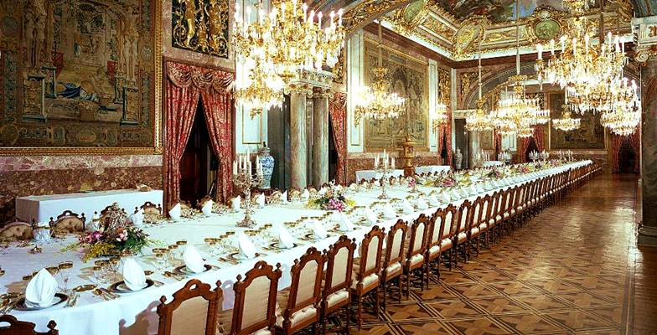

Slide 40
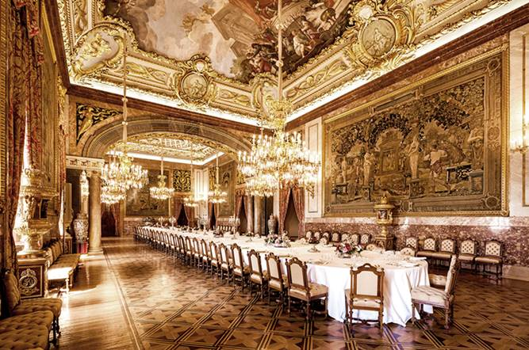

Slide 41
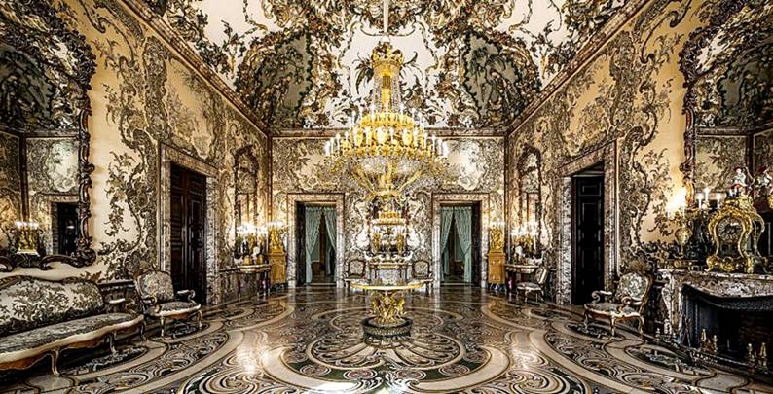

Slide 42
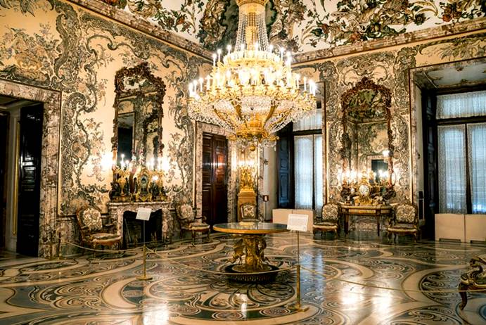

Slide 43
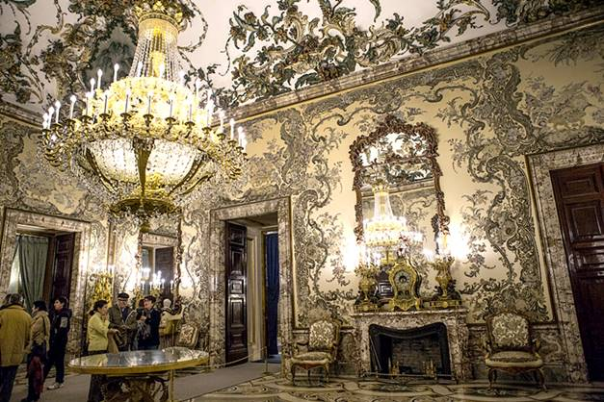

Slide 44
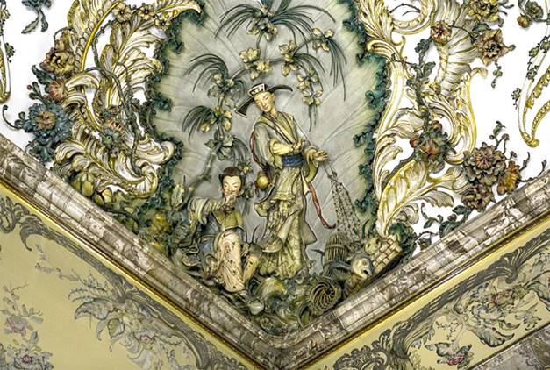

Slide 45
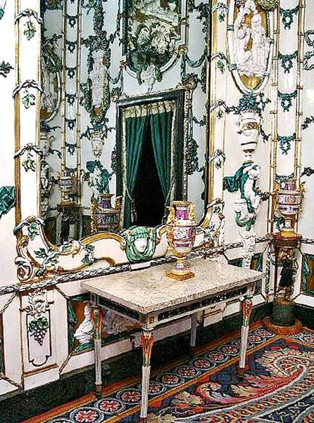

Slide 46
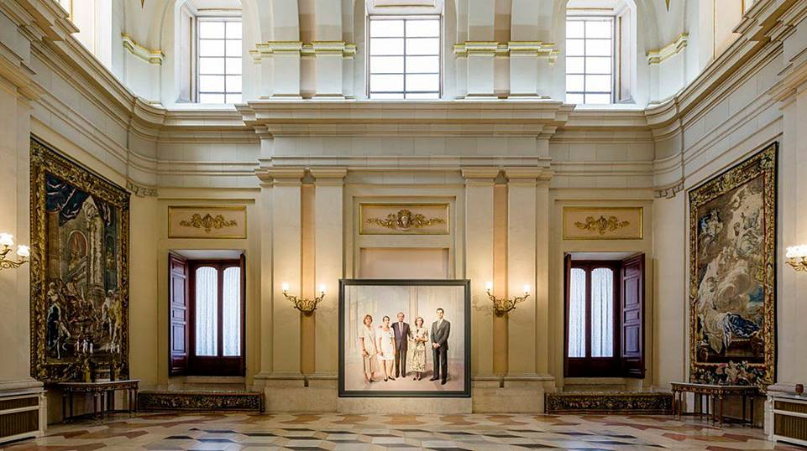

Slide 47
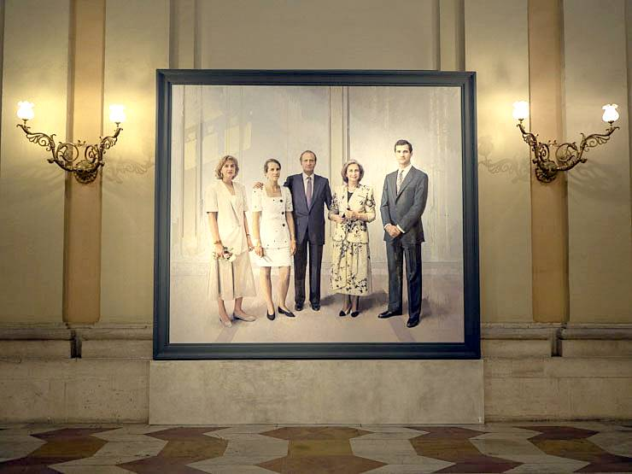

Slide 48
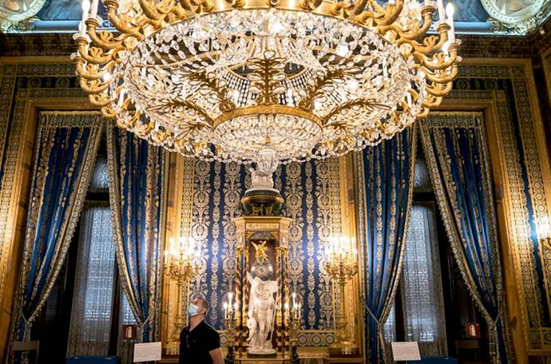

Slide 49
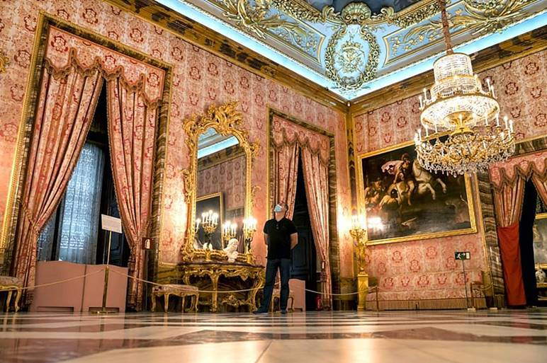

Slide 50
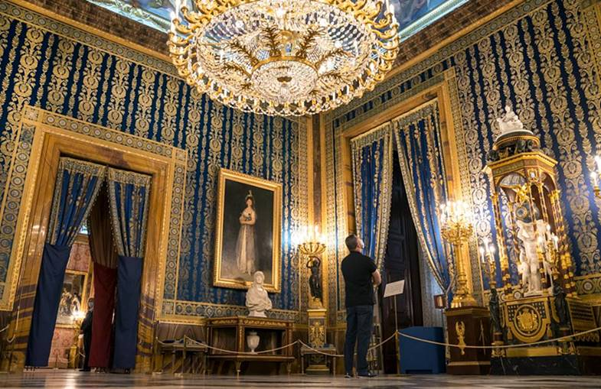

Slide 51
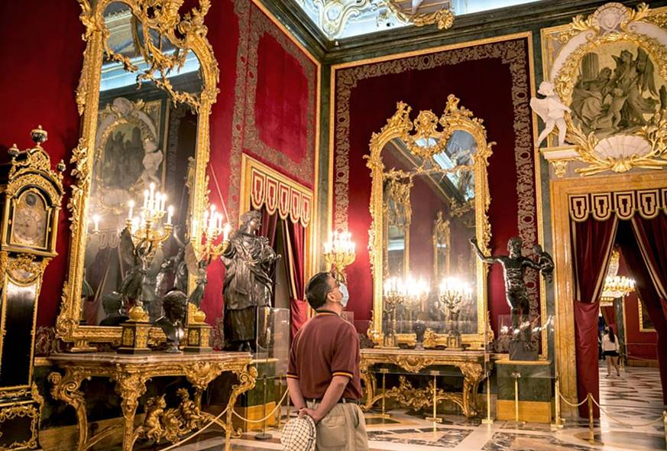

Slide 52
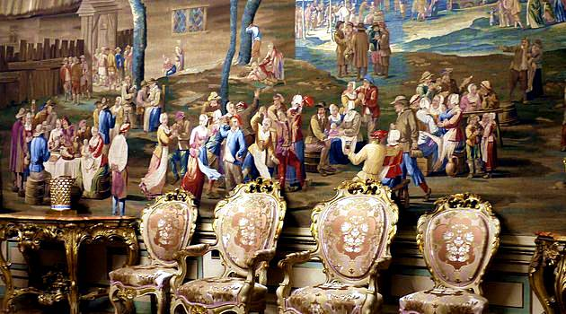

Slide 53


Slide 54


Slide 55


Slide 56


Slide 57


Slide 58


Slide 59


Slide 60


Slide 61


Slide 62


Slide 63


Slide 64


Slide 65


Slide 66


Slide 67


Slide 68


Slide 69
LA CAPILLA REAL
La Capilla Real es una capilla del Palacio Real de Madrid y también una institución ligada a la Casa Real Española y que forma parte fundamental de la Corte de los reyes. Es uno de los puntos más interesantes, desde el punto de vista arquitectónico, de todo el Palacio. Situada en el centro del lado norte de la planta principal del palacio, tiene su acceso desde la galería que rodea el patio central. Sacchetti realizó un primer proyecto pero Fernando VI se decantó finalmente por el presentado en 1749 por Ventura Rodríguez, por entonces ayudante del primero. La Capilla fue realizada entre 1750 y 1759. La planta es de tipo central o elíptica, estando coronada por una cúpula de media naranja. A cada uno de los ángulos que describen la planta, salvo el atrio, que presenta pilastras negras que imitan el mármol, se encuentra adosada una columna de mármol negro, hasta un total de dieciséis, de una sola pieza. Estas columnas están coronadas con capiteles en estuco dorado. La distribución de la capilla es clásica: al este se sitúa el altar mayor, de mármol; al norte el altar del evangelio; al oeste el órgano y el atrio es el vestíbulo. Los asientos reales se hallan en el lado norte, próximo al altar mayor, que está a su derecha.
El pintor Corrado Giaquinto fue encomendado para diseñar y dirigir los trabajos de la decoración de la Capilla Real y él mismo pintó los frescos tanto del atrio (Santiago en la batalla de Clavijo) como en la cúpula central (La Coronación de la Virgen), los cuatro santos españoles de las pechinas (San Leandro; San Hermenegildo; San Isidro Labrador y Santa María de la Cabeza) y en la tribuna del coro, una Alegoría de la Religión. Las esculturas en yeso de los Evangelistas, de tamaño mayor del natural, situadas en el atrio, son obra de José Ginés, y los ángeles del tambor fueron realizados por Felipe de Castro.

Slide 70


Slide 71


Slide 72


Slide 73


Slide 74


Slide 75


Slide 76


Slide 77


Slide 78
LA REAL ARMERÍA
La Real Armería se encuentra ubicada en la planta baja del Palacio Real de Madrid, y está considerada junto a la Armería Imperial de Viena y la del Palacio Real de Turín como una de las mejores colecciones de armas del mundo. Los antecedentes más inmediatos a la Real Armería se suceden cuando el rey Carlos I comenzó a recoger las armas familiares, aunque no fue hasta el reinado de su hijo Felipe II cuando se concibió el proyecto de la Real Armería, mandando construir el edificio al arquitecto Gaspar de la Vega. Finalmente trasladó la armería que existía a Valladolid, producto de almacenamiento dedicado por los sucesivos reyes de Castilla a lo largo de la historia. El proyecto fue continuado por los reyes sucesores, destacando las ampliaciones realizadas por Carlos III, que adquirió la colección de Jaime Masones y mandó instalar en la armería todas las armas y objetos militares repartidos por las dependencias del Real Patrimonio, y por Carlos IV, quien encargó diversidad de piezas a los armeros de la época para incluirlas en la colección.

Slide 79


Slide 80


Slide 81


Slide 82


Slide 83


Slide 84


Slide 85


Slide 86


Slide 87


Slide 88


Slide 89


Slide 90


Slide 91


Slide 92


Slide 93


Slide 94


Slide 95


Slide 96
LOS STRADIVARIUS PALATINOS
Los Stradivarius Palatinos, custodiados en el Palacio Real de Madrid y pertenecientes a la colección de la Capilla Real, son un conjunto de cinco instrumentos de cuerda fabricados por Antonio Stradivari.
​La colección está compuesta por el llamado Cuarteto Real, Palatino o Coral, unos instrumentos decorados, y formado por dos violines, un violonchelo y una viola,​ más otro violonchelo no decorado. Propiedad del Patrimonio Nacional, con ellos se siguen ofreciendo conciertos de música de cámara. La colección, el conjunto más valioso de instrumentos antiguos conservados en Madrid, se exhibe en la Sala de Música de la Real Biblioteca del Palacio, en unos expositores diseñados por el violonchelista Juan Ruiz Casaux y mejorados en los años 1980.

Slide 97


Slide 98


Slide 99


Slide 100


Slide 101

El Rey de España Felipe VI

Slide 102


Slide 103


Slide 104

GRACIAS POR TU VISITA
Y QUE TENGAS UN BUEN DÍA
VICTOR NOVELLÓN

Slide 105







¿Te ha gustado?
Puedes ver más entrando
Aquí
Además puedes recibir powerpoints en tu correo electrónico suscribiéndote aquí:

